Slide 1
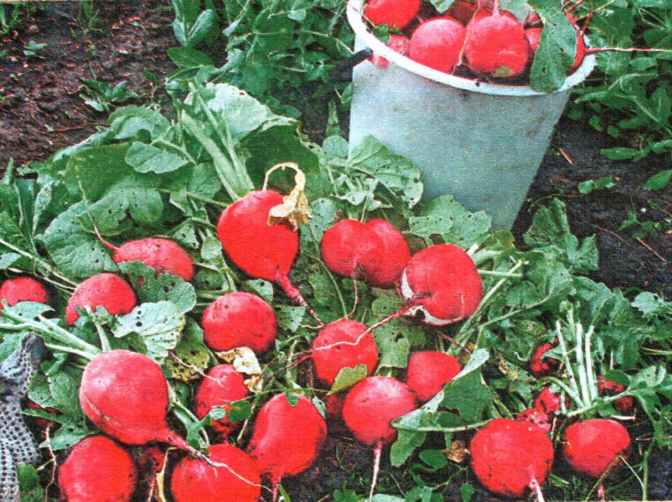
Загадки об
ОВОЩАХ
Мухамадиева Хамдия Муллануровна
Воспитатель НС(К)НШ-ДС V вида №89

Slide 2
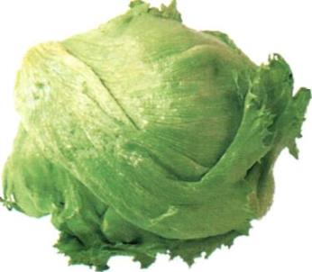
Как надела сто рубах, Захрустела на зубах.

Slide 3
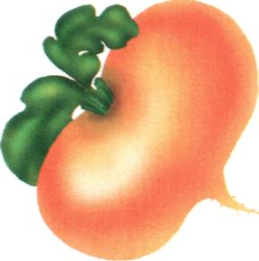
Круглый бок, жёлтый бок,
Сидит на грядке колобок.
Врос в землю крепко.
Что же это?..

Slide 4
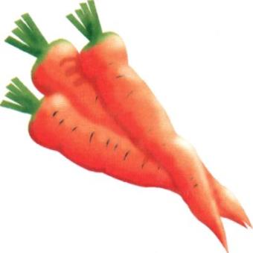
Расту в земле на грядке я,
Красная, длинная, сладкая.

Slide 5
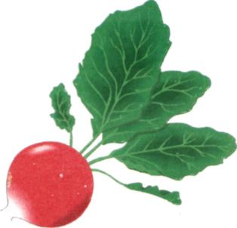
Щеки розовы, нос белый
В темноте сижу день целый.
А рубашка зелена,
Вся на солнышке она.

Slide 6
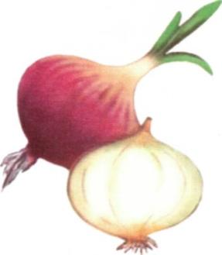
Я вырос на грядке,
Характер мой гладкий:
Куда ни приду,
Всех до слёз доведу.

Slide 7
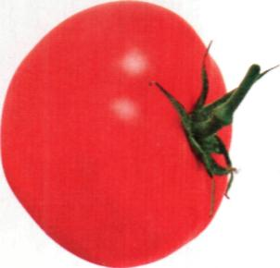
В огороде вырастаю.
А когда я созреваю,
Варят из меня томат,
В щи кладут
И так едят.

Slide 8
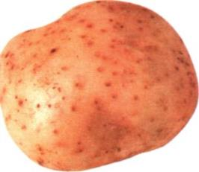
Закопали в землю в мае
И сто дней не вынимали,
А копать под осень стали
-Не одну нашли, а десять!
Как её названье, дети?

Slide 9
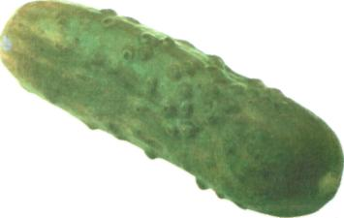
Летом - в огороде,
Свежие, зелёные,
А зимою - в бочке,
Крепкие, солёные.

Slide 10
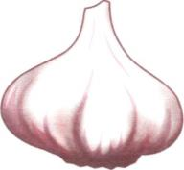
Белый зубчик от простуды
Пожевать совсем не худо.
От простудных от болезней
Нету овоща полезней.

Slide 11
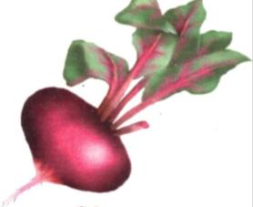
Приготовить на обед
Ты не сможешь винегрет,
Если овоща такого
У тебя на грядке нет.

Slide 12
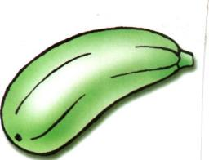
Огурцу сей овощ брат,
Так в народе говорят.
Вот улегся на бочок
Полосатый….

Slide 13
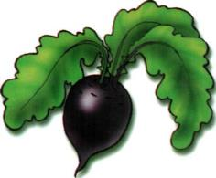
Она бывает черной,
Она бывает белой.
За хвост из грядки дернул-
И со сметаной сделал.

